Slide 1
Математическое моделирование процессов образования и эволюции нанокластеров ксенона
Докладчик:
Ленивенко Василиса
Научный руководитель:
д. ф. – м. н. проф. Никонов Э. Г.

Slide 2
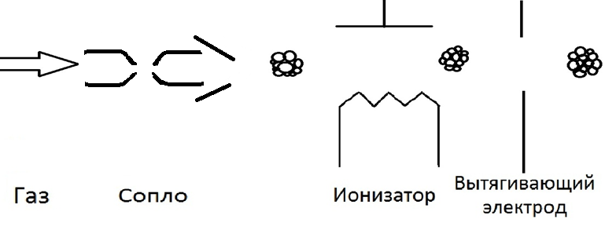
Введение
В нанотехнологиях для получения материалов обладающих новыми свойствами используется облучение нанокластерами подложки из различных материалов. Схематично экспериментальная установка изображена на рисунке:
На практике одним из экспериментальных методов получения кластеров(мет. или газ) является сопло Лаваля.

Slide 3
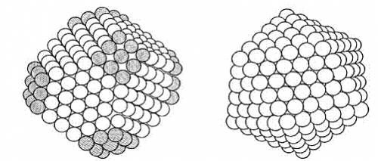
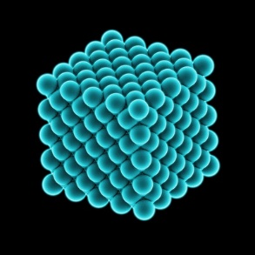
Цель:
Основная цель исследования является изучение процессов образования и эволюции нанокластеров посредствам математического моделирования на базе методов молекулярной динамики[1].

Slide 4
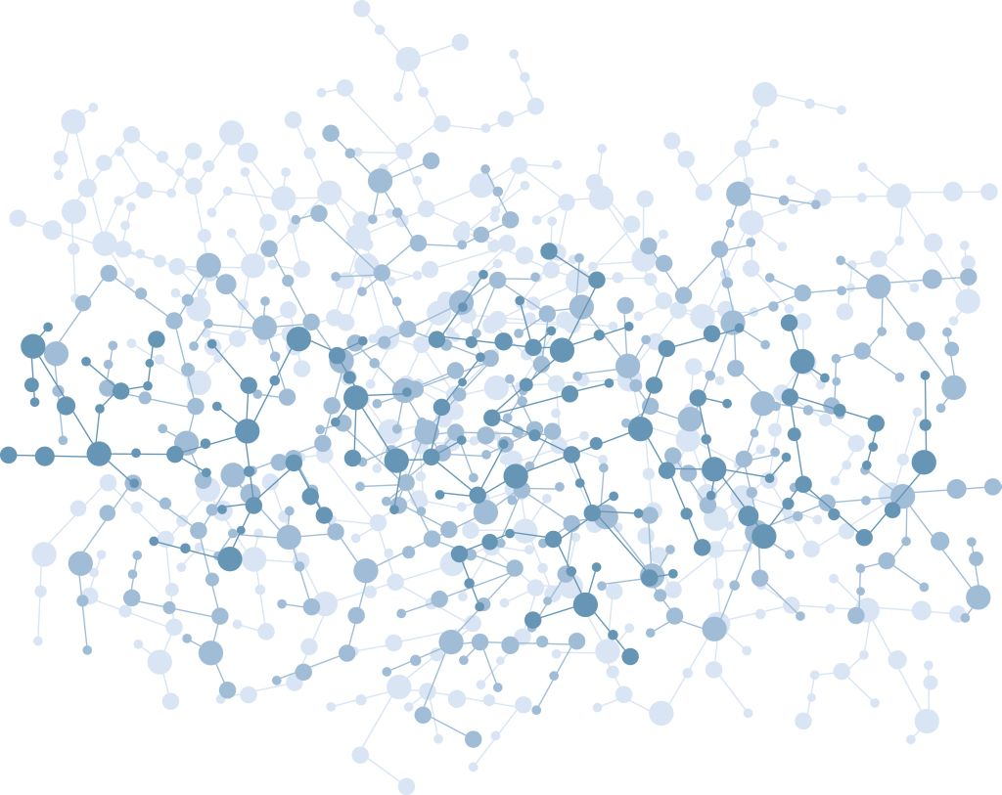
Метод молекулярной динамики
Метод молекулярной динамики (МД) является одним из методов компьютерного моделирования физических процессов на микроуровне. В основе методов классической молекулярной динамики лежит модельное представление о многочастичной системе, в которой все частицы (атомы или молекулы) представляют собой материальные точки[1].

Slide 5
Поведение отдельной частицы описывается классическими уравнениями движения Ньютона, которые могут быть записаны в следующем виде [2]:
${ m}_{i}\frac{d^{2}\vec{r_{i}}}{{dt}^{2}}$=$\vec{f_{i}}$
Здесь i − номер частицы (1 ≤ i ≤ N), N − полное число частиц, $m_{i}$ − масса частицы
$\vec{f_{i}}$− равнодействующая всех сил, действующих на частицу, имеющая следующее представление:
$\vec{f_{i}}$=$−\frac{∂U({\vec{r}}_{i},⋯,{\vec{r}}_{N})}{∂r_{i}}$ +${\vec{f_{i}}}^{ex}$
где U − потенциал взаимодействия между частицами, ${\vec{f_{i}}}^{ex}$ − сила, обусловленная внешними полями.

Slide 6
Velocity Verlet интегрирование уравнений движения производится по следующей схеме [2].
В начале каждого шага задаются или рассчитываются на предыдущем шаге величины t : r(t), v(t), f(t)
затем вычисляются значения скоростей частиц в момент времени t + ∆t/2 и координат нового местонахождения частиц
$$θ\left(t+\frac{∆t}{2}\right)=θ\left(t\right)+\frac{∆t}{2}∙\frac{f(t)}{m}$$
$$r\left(t+∆t\right)=r\left(t\right)+∆t∙θ(t+\frac{∆t}{2})$$
после этого пересчитываются силы, действующие на частицу в момент времени t + ∆t f(t + ∆t) ← f(t).
Далее рассчитываются значения скоростей на следующем шаге $θ\left(t+∆t\right)=θ\left(t+\frac{∆t}{2}\right)+\frac{∆t}{2}∙\frac{f(t+∆t)}{m}$

Slide 7
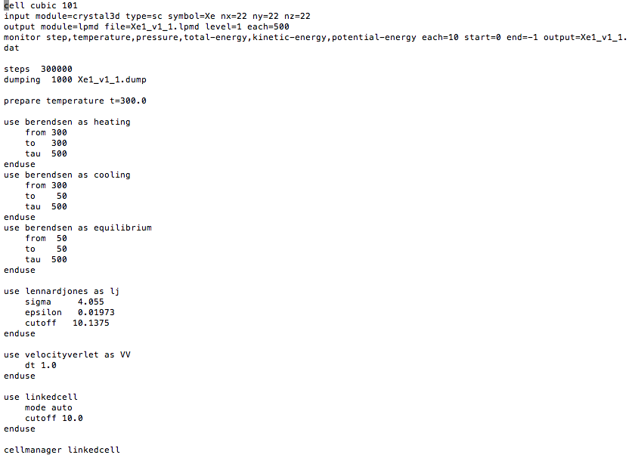
Компьютерное моделирование проводилось с использованием пакета программ LPMD [3]

Slide 8
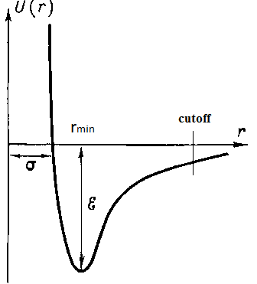
Потенциал Леннард - Джонса
— простая модель парного взаимодействия неполярных молекул [4], описывающая зависимость энергии взаимодействия двух частиц от расстояния между ними.
$U\left(r\right)=4ε\left[{\left(\frac{σ}{r}\right)}^{12}−{\left(\frac{σ}{r}\right)}^{6}\right]$
r- расстояние между центрами частиц,
$ε$ - глубина потенциальной ямы,
$σ$- расстояние, на котором энергия взаимодействия становится равной нулю.
минимум потенциала лежит в точке
$$r_{min}=σ\sqrt[6]{2}$$

Slide 9
В моделировании физических процессов cutoff используется для того, чтобы объекты больших или меньших значений не усложняли расчеты.
Мы выделяем данный объём из всего бесконечного объёма, устанавливая граничные условия.

Slide 10
Термостат Берендсена
Отклонения в значении температуры экспоненциально убывают с характерным временем τ [5]. Изменение кинетической энергии моделируется путем перемасштабирования атомов молекулярной системы на каждом шаге :
$$λ=\sqrt{1+\frac{∆t}{τ_{1}}\left(\frac{T_{0}}{T(t−\frac{∆t}{2}}−1\right)}$$
λ – коэффициент пересчёта скоростей,
$τ_{1}$– постоянная времени порядка 1 пс.

Slide 11
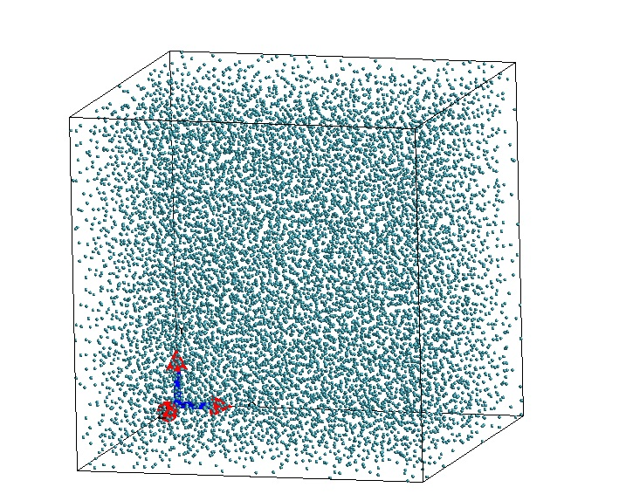
В начальный момент времени t=0, 10648 атомов Xe равномерно размещались в кубе с разными геометрическими размерами:
а1=10,1нм

Slide 12
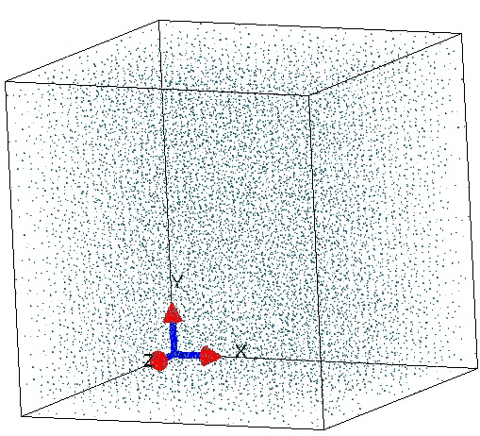
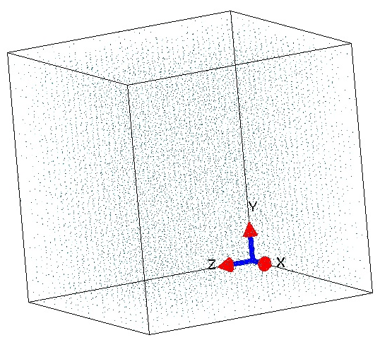
а2=20,1нм
а3=30,1нм

Slide 13
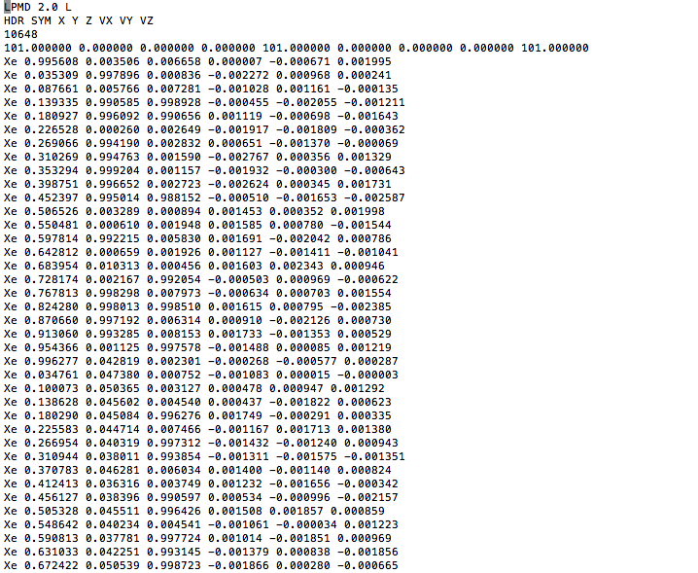
Каждый файл, содержащий 0,3 нс эволюции системы атомов.

Slide 15
Температурный режим
Для учёта эффектов энергообмена с внешней средой используются специальные алгоритмы – термостаты:
Начальная температура:
Т=300 К
Конечная температура:
Т=50 К
Скорости охлаждения:
1)∆T/∆t= 25 K/ps
2)∆T/∆t= 62,5 K/ps
3)∆T/∆t= 3,125 K/ps

Slide 16
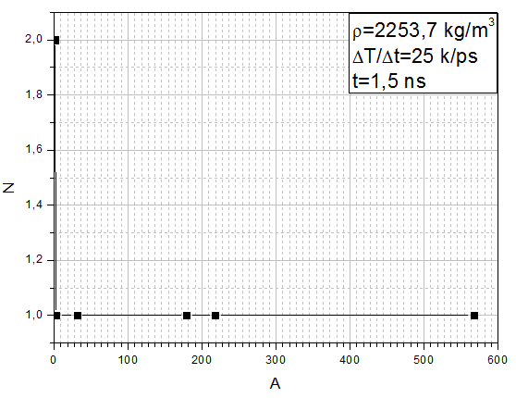
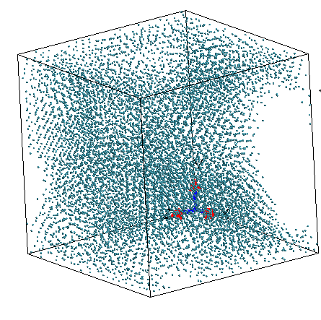
A(размер) | N(кол-во)
1 | 2
3 | 1
31 | 1
179 | 1
218 | 1
567 | 1
ρ = 2253,7 кг/м³
∆T/∆t= 25 K/ps

Slide 17
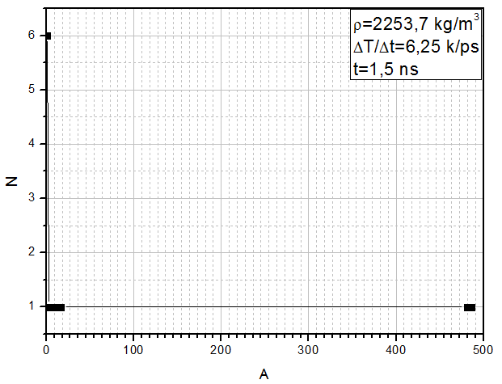
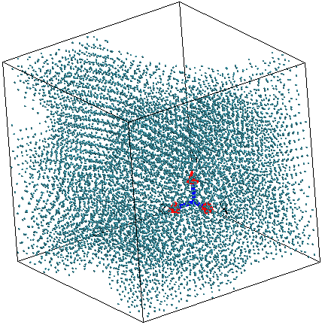
A(размер) | N(кол-во)
1 | 6
3 | 1
8 | 1
16 | 1
481 | 1
486 | 1
ρ = 2253,7 кг/м³
∆T/∆t= 6,25 K/ps

Slide 18
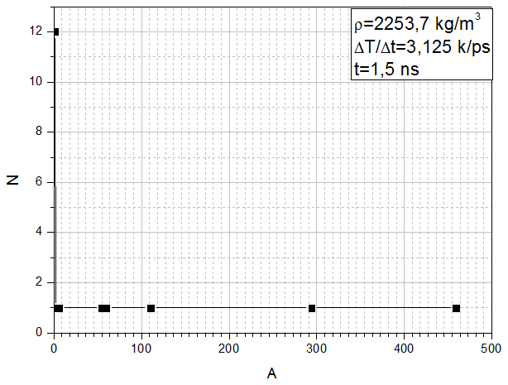
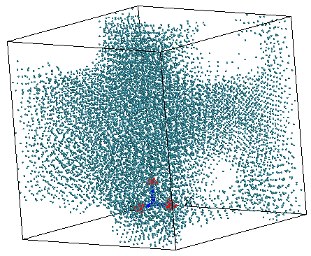
A(размер) | N(кол-во)
1 | 12
2 | 1
3 | 1
6 | 1
55 | 1
59 | 1
110 | 1
294 | 1
459 | 1
ρ = 2253,7 кг/м³
∆T/∆t= 3,125 K/ps

Slide 19
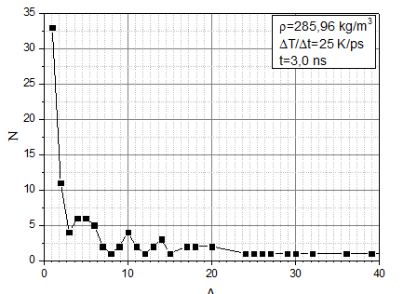
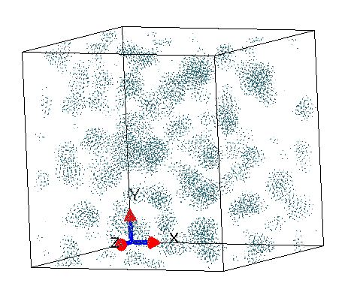
A(размер) | N(кол-во)
1 | 36
2 | 9
3 | 6
4 | 6
5 | 5
6 | 6
7 | 2
8 | 2
9 | 1
10 | 3
11 | 4
13 | 3
14 | 5
16 | 3
17 | 3
18 | 1
20 | 2
23 | 1
25 | 2
28 | 2
33 | 1
36 | 1
44 | 2
47 | 1
60 | 1
71 | 1
ρ = 285,96 кг/м³
∆T/∆t= 25 K/ps

Slide 20
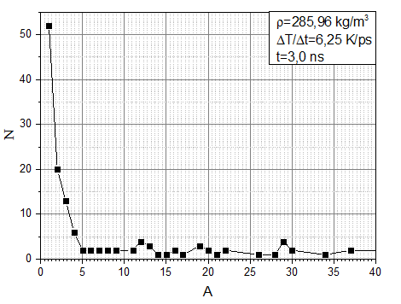
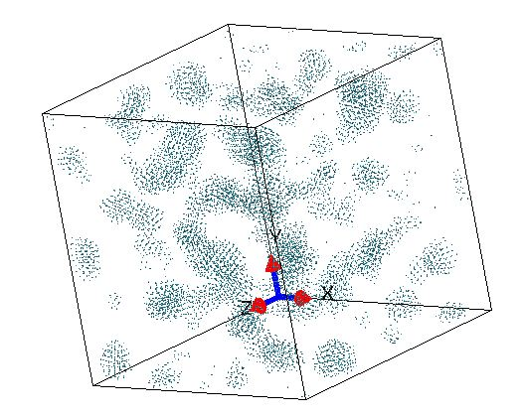
A(размер) | N(кол-во)
1 | 59
2 | 24
3 | 11
4 | 8
5 | 3
6 | 2
7 | 4
8 | 2
9 | 1
10 | 2
11 | 3
12 | 5
13 | 1
14 | 2
15 | 1
16 | 2
17 | 2
18 | 1
20 | 2
21 | 3
22 | 2
25 | 1
27 | 2
28 | 1
29 | 3
30 | 1
38 | 1
86 | 1
ρ = 285,96 кг/м³
∆T/∆t= 6,25 K/ps

Slide 21
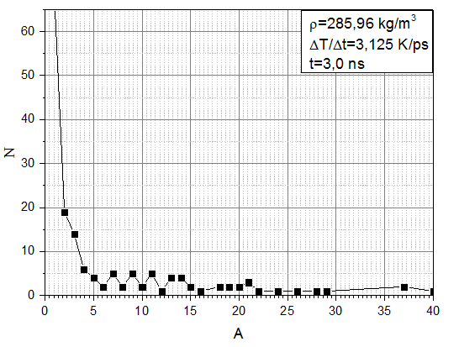
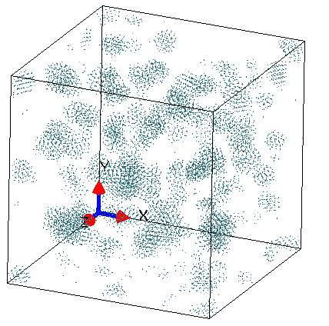
A(размер) | N(кол-во)
1 | 74
2 | 22
3 | 14
4 | 6
5 | 6
6 | 4
7 | 1
8 | 1
9 | 5
10 | 3
11 | 2
12 | 5
13 | 4
14 | 4
15 | 1
17 | 1
18 | 3
19 | 3
20 | 1
21 | 2
22 | 1
23 | 1
24 | 1
26 | 1
27 | 1
37 | 2
40 | 1
41 | 1
ρ = 285,96 кг/м³
∆T/∆t= 3,125 K/ps

Slide 22
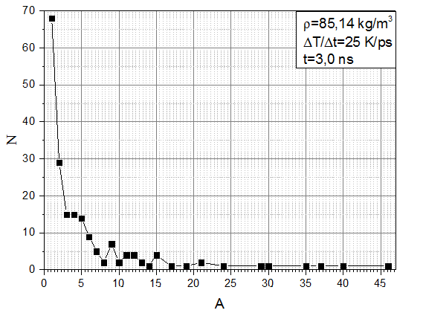
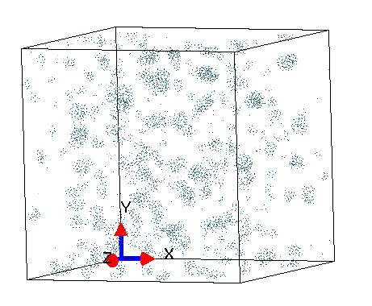
A(размер) | N(кол-во)
1 | 81
2 | 51
3 | 21
4 | 16
5 | 16
6 | 9
7 | 5
8 | 5
9 | 7
10 | 2
11 | 3
12 | 4
13 | 1
14 | 1
15 | 1
16 | 2
19 | 2
20 | 1
21 | 2
24 | 1
36 | 1
38 | 1
45 | 1
ρ = 85,14 кг/м³
∆T/∆t= 25 K/ps

Slide 23
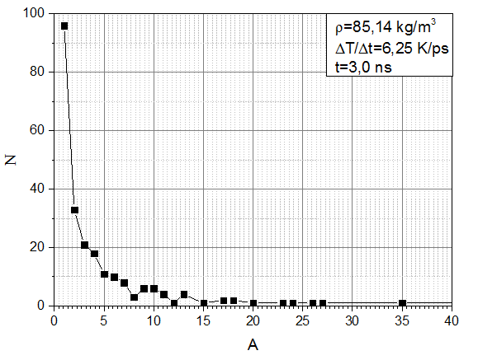
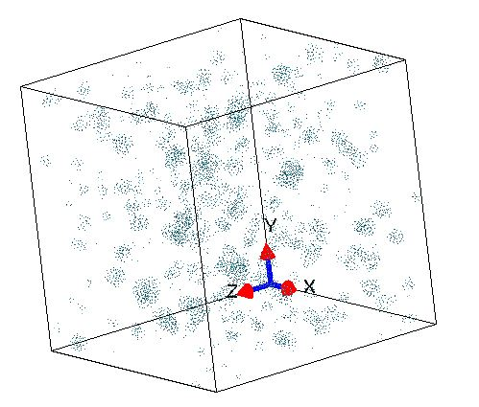
A(размер) | N(кол-во)
1 | 111
2 | 38
3 | 32
4 | 22
5 | 12
6 | 12
7 | 9
8 | 5
9 | 4
10 | 7
11 | 3
12 | 3
13 | 3
14 | 1
16 | 2
17 | 1
18 | 1
21 | 1
25 | 1
26 | 1
27 | 1
ρ = 85,14 кг/м³
∆T/∆t= 6,25 K/ps

Slide 24
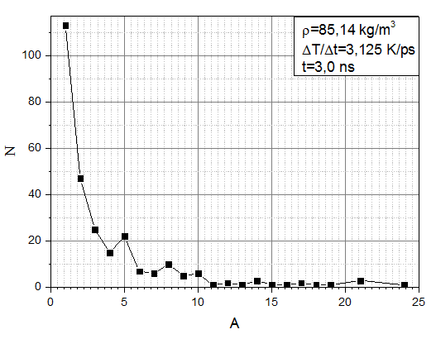
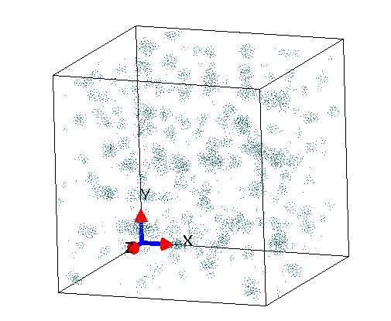
A(размер) | N(кол-во)
1 | 149
2 | 59
3 | 30
4 | 25
5 | 23
6 | 10
7 | 9
8 | 10
9 | 3
10 | 3
11 | 5
12 | 1
13 | 2
14 | 1
16 | 1
21 | 1
24 | 1
ρ = 85,14 кг/м³
∆T/∆t=3,125K/ps

Slide 25
Результаты проделанной работы:
Проведено моделирование методом молекулярной динамики процессов взаимодействия атомов ксенона с целью исследования механизмов конденсации с последующим образованием нанокластеров.
В результате моделирования установлено, что процесс конденсации атомов зависит от начальной плотности ксенона и от скорости охлаждения.
Анализ результатов моделирования позволил сделать вывод о зависимости распределений нанокластеров по размеру от начальной плотности ксенона и скорости охлаждения и, следовательно, о возможности управления выхода нанокластеров заданного размера.

Slide 26
Литература
1) D.C. Rapaport, The Art of Molecular Dynamics Simulation, // Camb. Univ. Press (2004)
2) Б. Батгэрэл, Э. Г. Никонов, И. В. Пузынин, Моделирование взаимодействия нейтральных металлических нанокластеров при соударении с металлической поверхностью. // Вестник РУДН. Серия Математика. Информатика. Физика. No 4. 2013. С. 42–56
3)www.lpmd.сh
4)https://ru.wikipedia.org/wiki
5)http://dic.academic.ru/dic.nsf/enc_physics

